Slide 1

(لا ) النَّاهية النَّافيةُ الْجازمة

Slide 2

الأهدافُ التَّعليميَّةُ
عزيزي التِّلميذ يتوقع منك في نهاية الدَّرسِ أن تكونَ قادراً على :
1- تمييز لا الناهية النافية .
2-تمييز لا النافية غير الجازمة.
3-تمييز الفعل المضارعِ المجزوم.

Slide 3
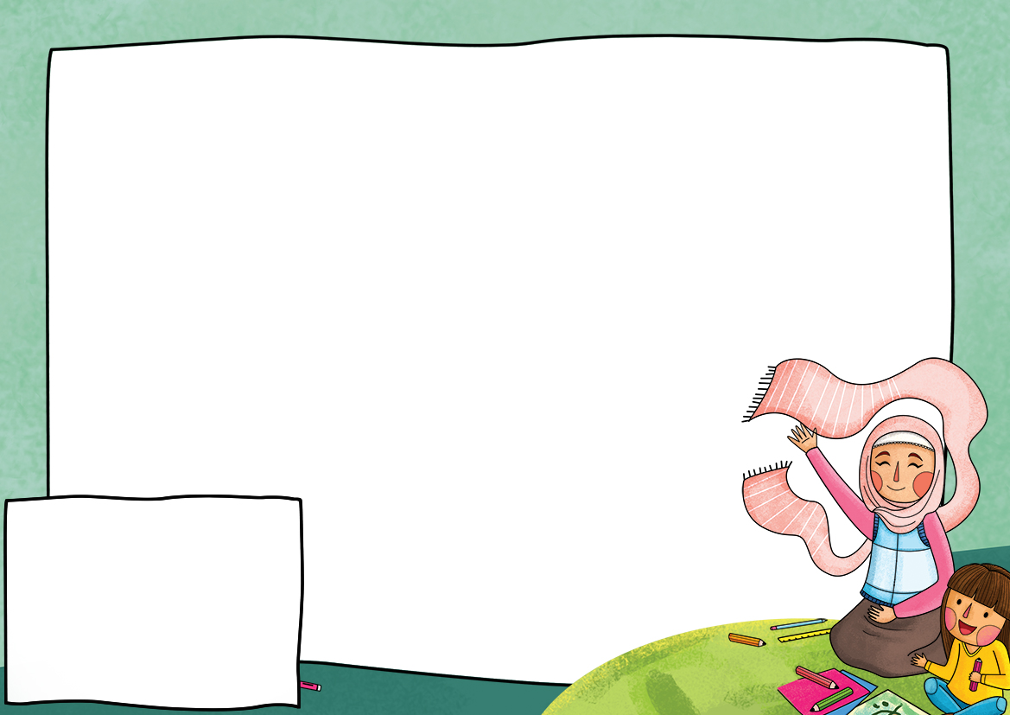
أتعلَّمُ
أقرأُ الجملَ منتبهاً إلى لا النَّاهية وحركةُ الفعل المضارع بعدها:
لا: هي النَّاهيةُ الْجازمةُ
الفعلُ المضارعُ بعدها مجزومٌ حركتهُ السْكون
لا تتأخرْ يا صديقي
لا تخرِّبْ آثارَ الوطنِ

Slide 4
أتعلَّمُ
أقرأ وأميّزُ بين لا النَّاهية الْجازمة ولا النَّافية :
لا نافيةٌ غيرُ جازمة
لا يعبثُ أحمدُ بالسِّكّينِ
لا ناهيةٌ جازمةٌ
لا تعبثْ بالسِّكّينِ يا أحمدُ

Slide 5
أطبِّقُ
أميّزُ بين لا النَّاهيةُ ولا النَّافيةُ وحركةُ الفعلُ المضارعُ فيما يلي:
لا ناهيةٌ جازمة تجزمُ الفعل المضارع وتصبح حركتهُ السكون
لا تكتبْ
لا نافيةٌ لا عمل لها يبقى المضارعُ مرفوعاً
لا يكتبُ

Slide 6
توجيهُ الأهلِ
* يقومُ التِّلميذُ بالتَّدربِ على نصِّ الإملاء لأكثر من مرّة.
*نركزُ على الّلام الشّمسيّة والّلام القمريّة .
*نقفُ عند أغلاطِ التّلميذ ونطلبُ منه إعادتها .
دمتم برعايةِ الله وحفظهِ

